Slide 1

TRƯỜNG TIỂU HỌC QUANG TRUNG
SÁCH KẾT NỐI TRI THỨC VỚI CUỘC SỐNG – NĂM HỌC 2024 - 2025
TIẾNG VIỆT 4
Ôn tập và đánh giá giữa học kì II (Tiết 5)
Giáo viên: Đỗ Thị Hường

Slide 2


KHỞI ĐỘNG
Nói vài câu ngắn gọn chia sẻ tình cảm của em về một người thân mà em yêu quý

Slide 3


LUYỆN TẬP

Slide 4
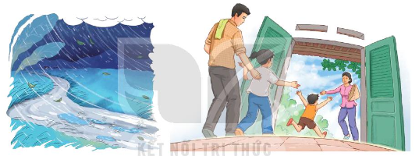
1. Dưới đây là khổ thơ đầu và khổ thơ cuối trong bài Mẹ vắng nhà ngày bão của tác giả Đặng Hiển. Theo em, các bạn nhỏ hiểu được điều gì khi mẹ vắng nhà và khi mẹ trở về?
Mấy ngày mẹ về quê
Là mấy ngày bão nổi
Con đường mẹ đi về
Cơn mưa dài chặn lối.
Thế rồi cơn bão qua
Bầu trời xanh trở lại
Mẹ về như nắng mới
Sáng ấm cả gian nhà.

Slide 5
Khổ thơ đầu nói lên điều gì?
Mấy ngày mẹ về quê
Là mấy ngày bão nổi
Con đường mẹ đi về
Cơn mưa dài chặn lối.
Khổ thơ đầu nói lên sự lo lắng cho người mẹ khi đi về có cơn bão chặn lối.

Slide 6
Khổ thơ cuối nói cho em biết điều gì xảy ra khi mẹ về?
Thế rồi cơn bão qua
Bầu trời xanh trở lại
Mẹ về như nắng mới
Sáng ấm cả gian nhà.
Khổ thơ cuối nói lên sự vui mừng, niềm hân hoan khi mẹ về sau cơn bão.

Slide 7

Theo em, các bạn nhỏ hiểu được điều gì khi mẹ vắng nhà và khi mẹ trở về?
Các bạn nhỏ hiểu được tầm quan trọng của mẹ và những vất vả mà mẹ phải làm hàng ngày.

Slide 8
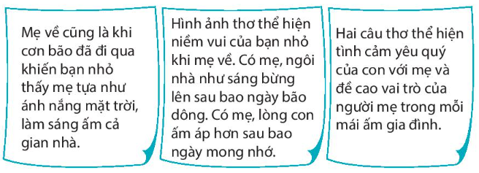
2. Hai dòng thơ “Mẹ về như nắng / Sáng ấm cả gian nhà.” gợi ra những cảm nhận khác nhau. Em thích cách cảm nhận nào dưới đây hoặc nêu ý kiến của em.
Học sinh chia sẻ cảm nhận, nêu ý kiến của mình

Slide 9
3. Viết 5 – 7 câu nêu tình cảm, cảm xúc của em về một người thân trong gia đình.
Gợi ý:
+ Mở đầu: Giới thiệu người sẽ thể hiện tình cảm, cảm xúc là ai?
+ Triển khai: Nêu những kỉ niệm gắn bó, thân thiết với người đó và tình cảm dành cho họ.
+ Kết thúc: Khẳng định tình cảm bền chặt với họ
- Người viết có thể biểu lộ tình cảm, cảm xúc bằng những cách: nêu tình cảm, cảm xúc đó là gì, được biểu hiện ra sao, thông qua những kỉ niệm nào,....
Học sinh làm bài vào vở

Slide 10







